Slide 1
“三面两线” 打造非产采购持续降本管理体系
版权所有者及主讲人：姜珏

Slide 2
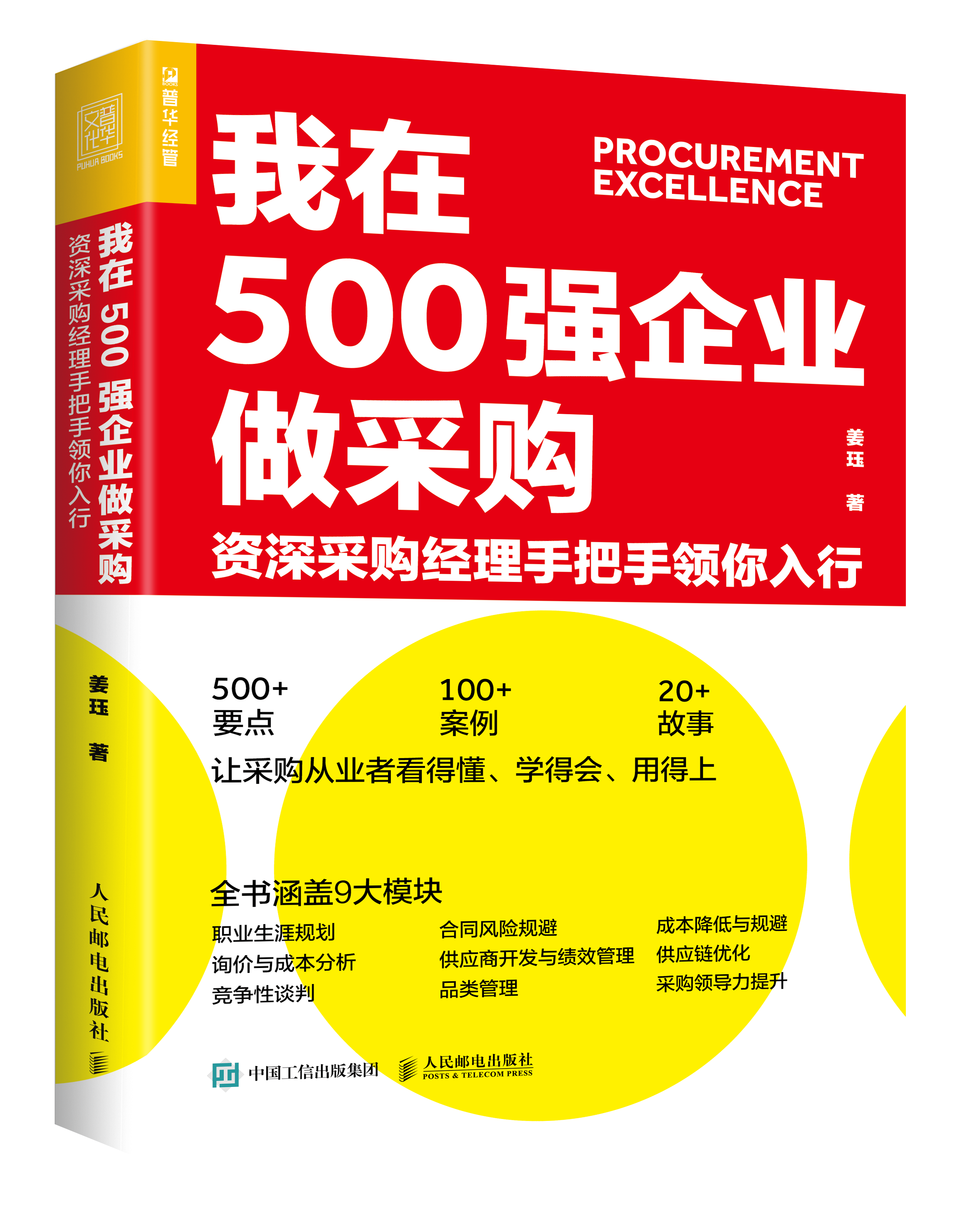
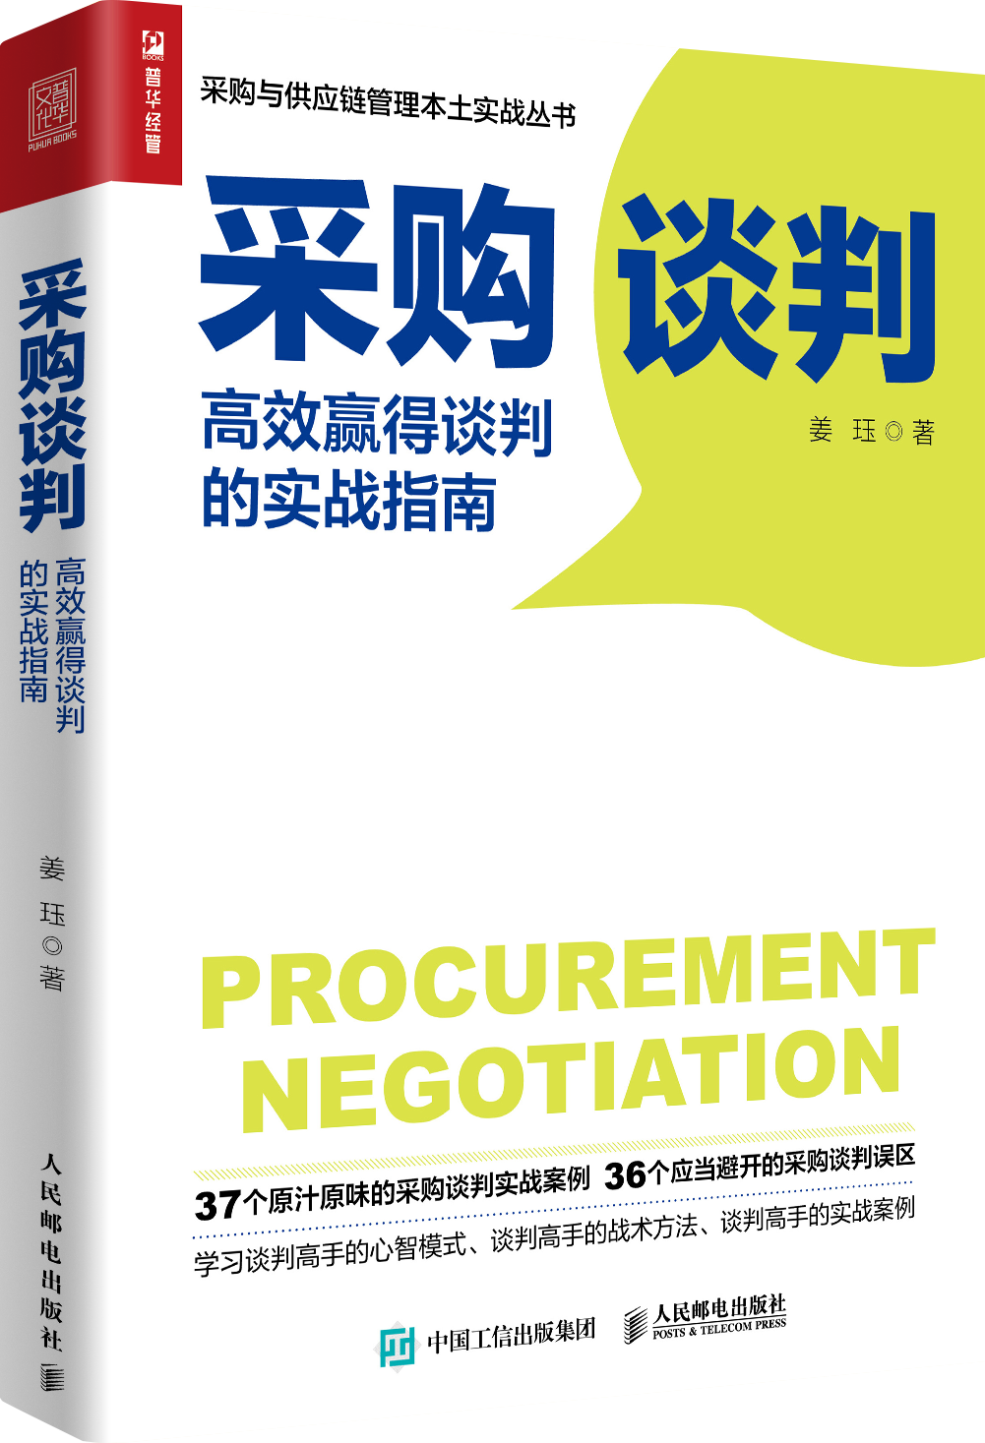
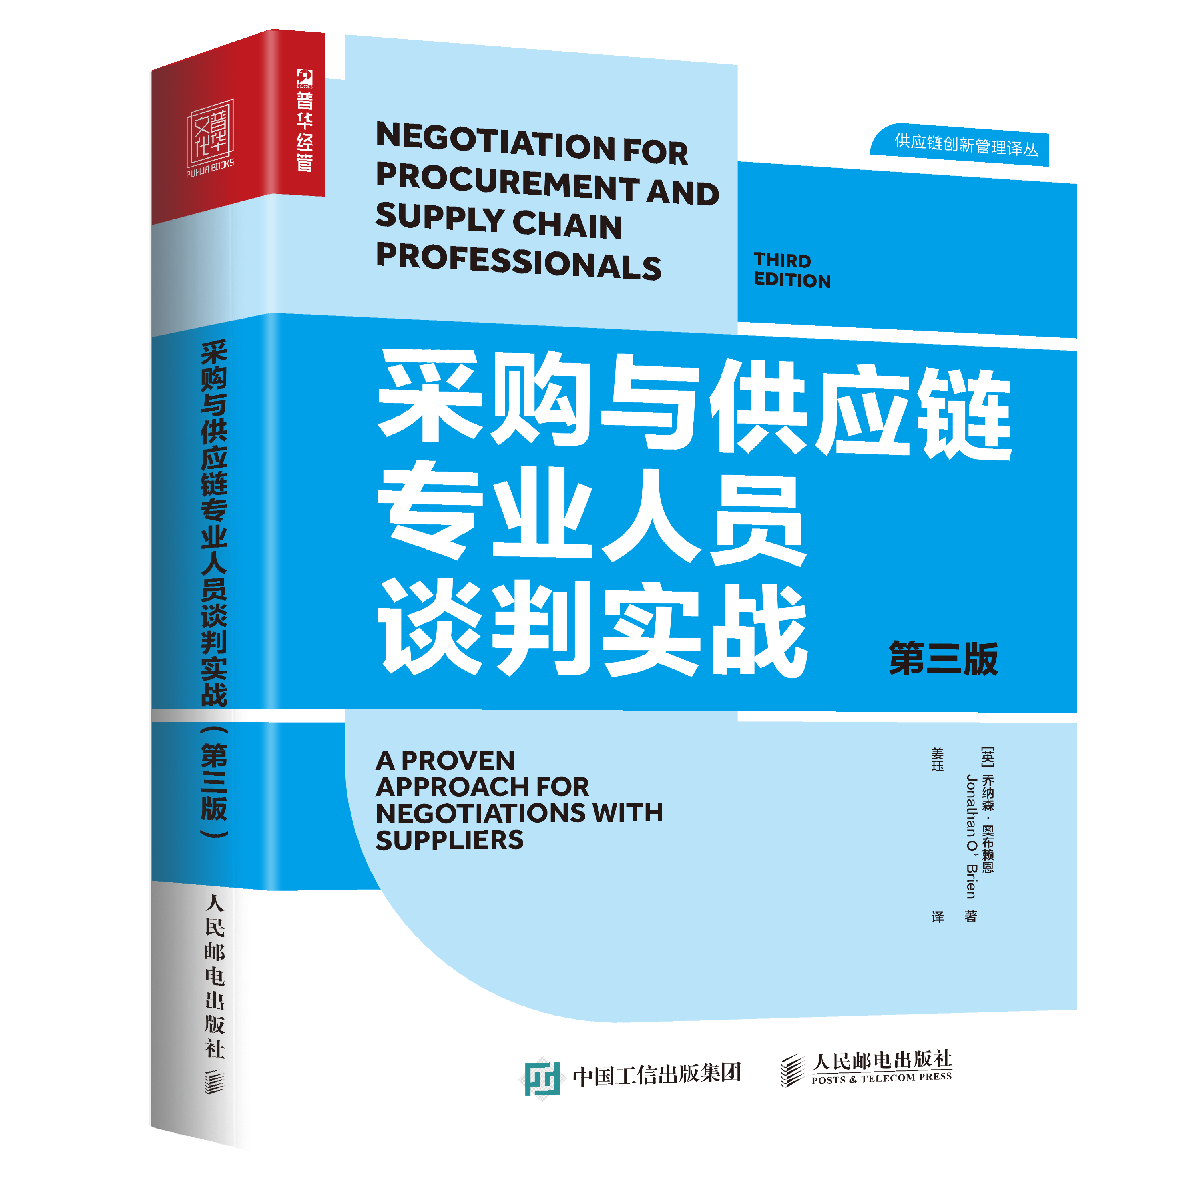
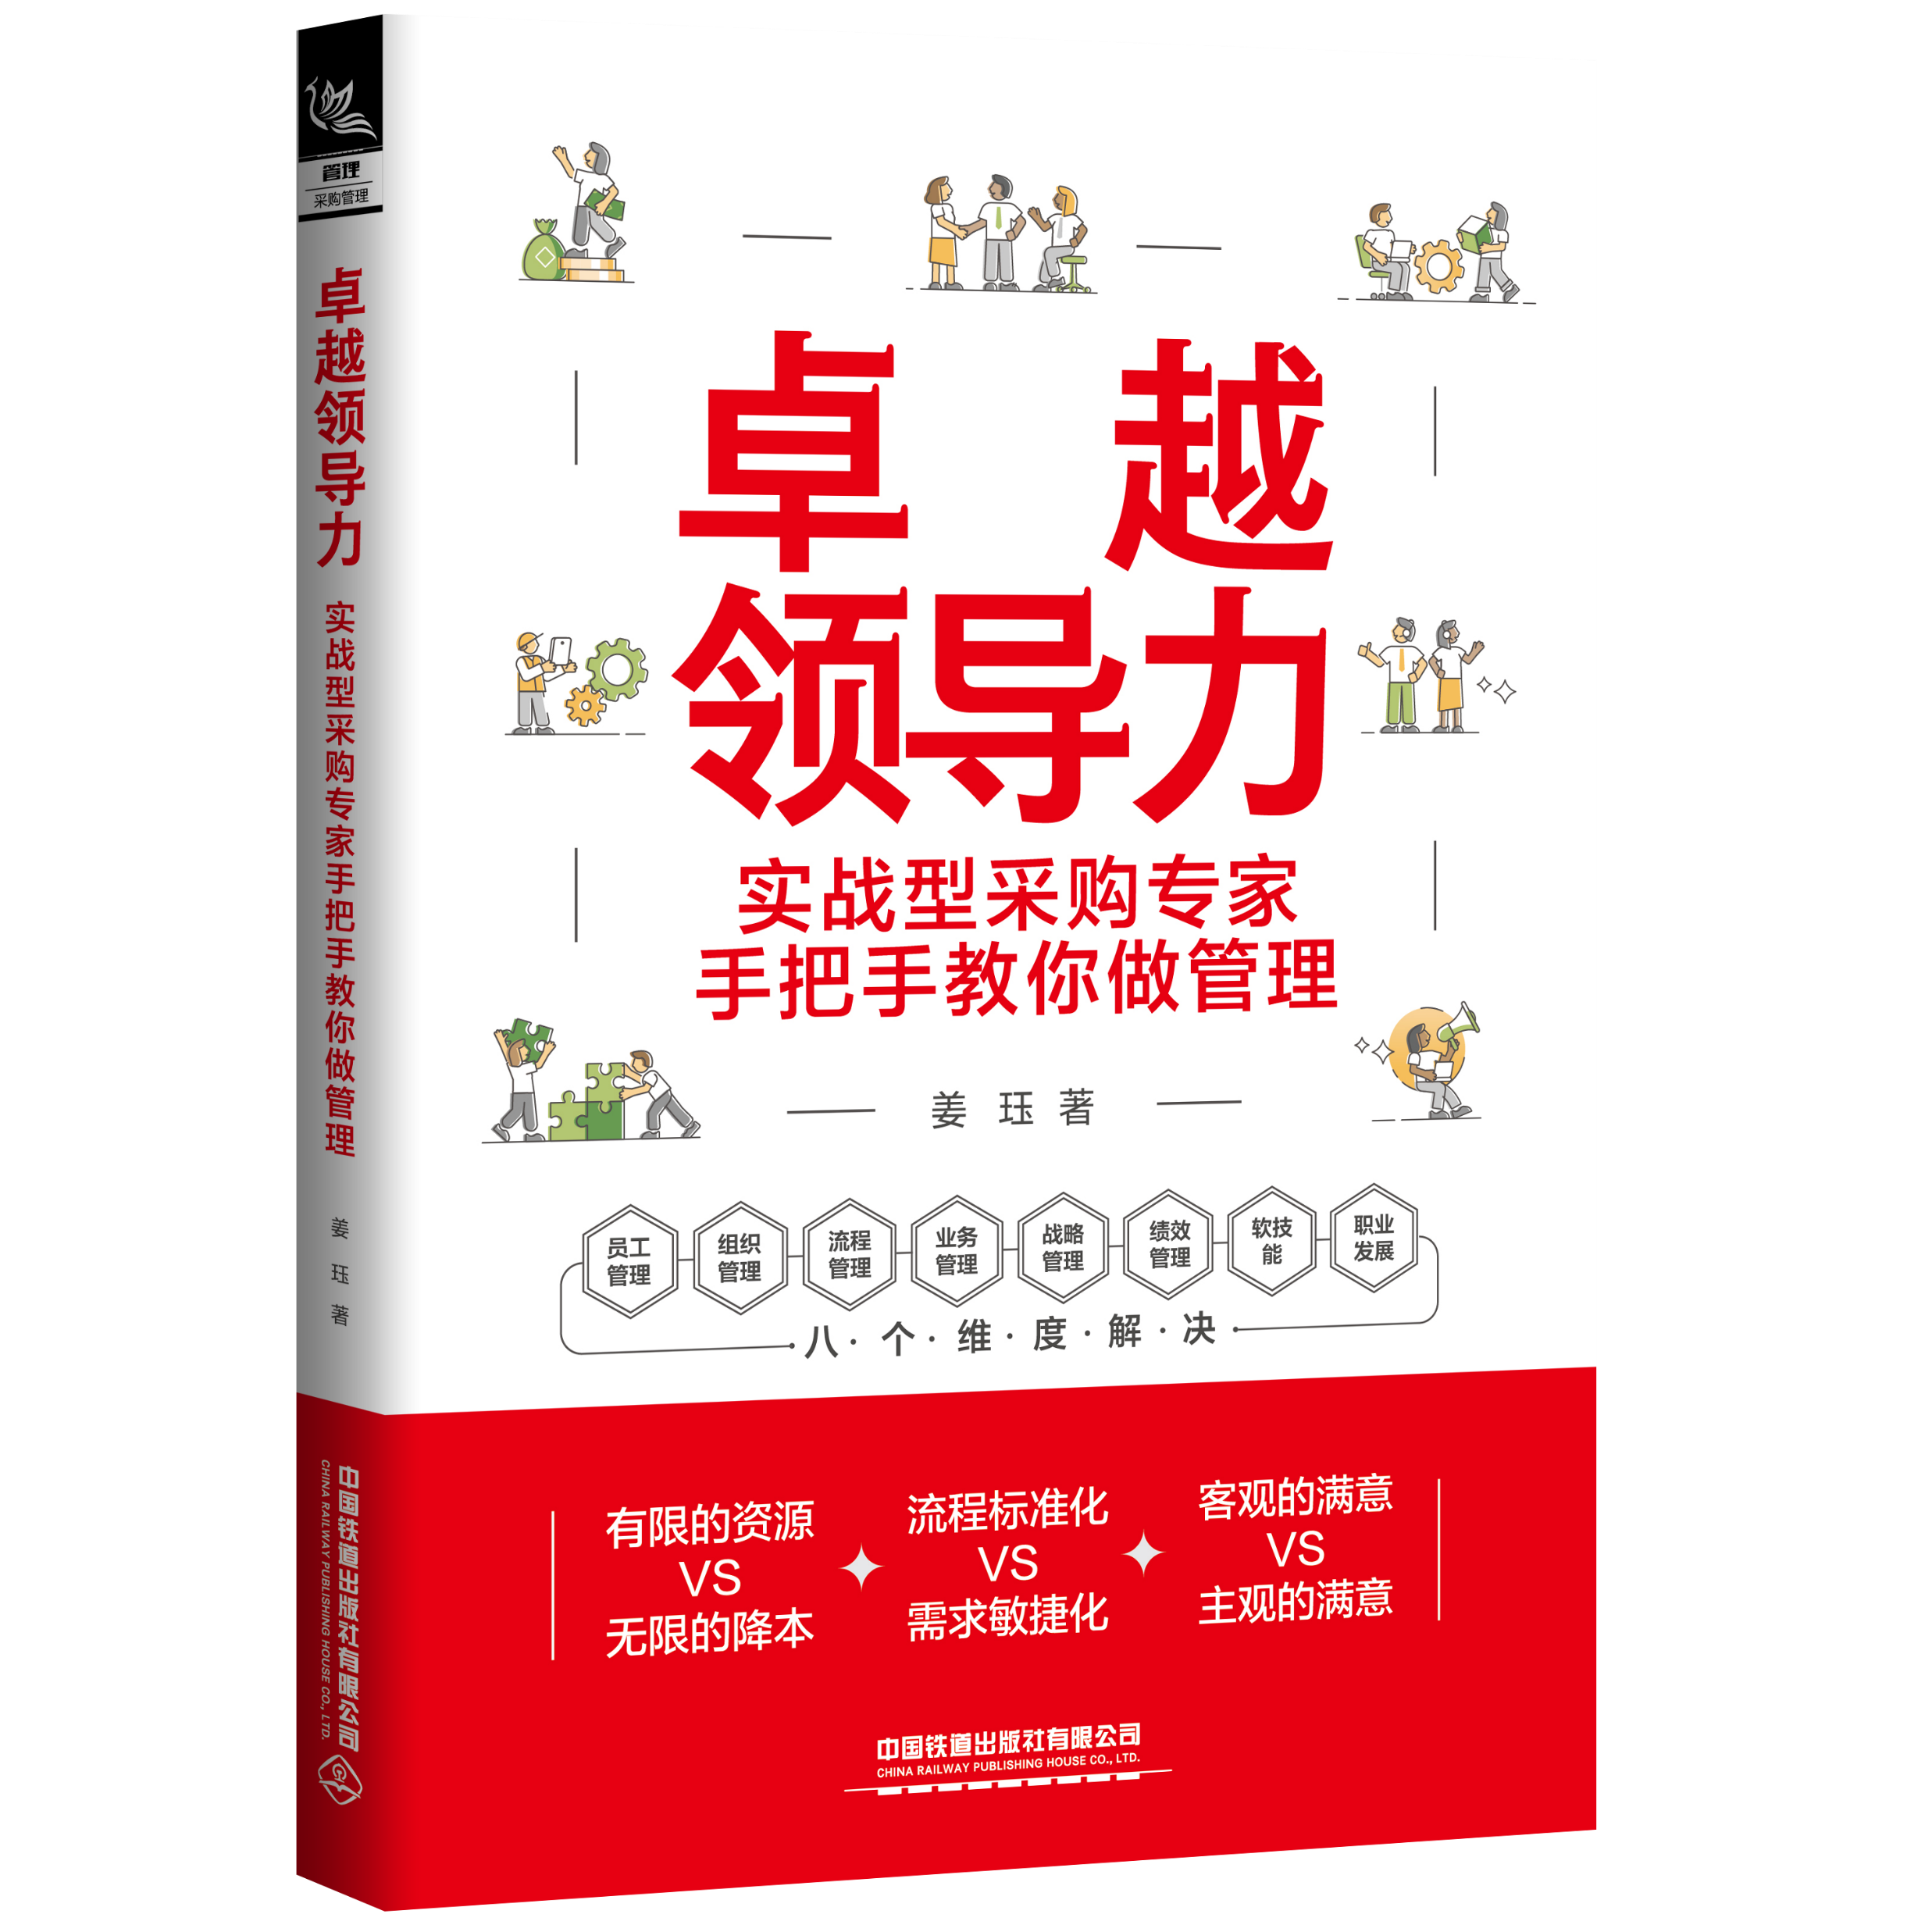
讲师介绍
姜珏
15年采购与供应链管理经验
5年咨询、培训、高管教练
作者、译者
曾帮助多家千亿级集团公司建立集采中心，重塑采购管理体系，多次指导全品类采购降本增效

Slide 3
为什么企业一定要持续的降本增效
在经济下行时，如果非产采购支出不变，会出现收入下降但是费用不变的尴尬局面，导致企业的利润下降
更可怕的是，将来经济上行时，非产采购支出还会随着企业经营规模的扩大而增长，陷入“只升不降”的怪圈，影响企业的盈利能力，成为企业“虚胖”的原因，导致企业“大而不强”
将来再次进入到经济下行周期时，企业还会因为利润率太低导致抗风险能力不强，陷入“规模越大，负债越多”的危机
因此，所有企业都要提升非产采购管理能力，从而提升花钱的效率，保持企业的成本竞争力
利润
收入
－
支出
＝
主营业务收入
＋
营业外收入
成本支出
＋
费用支出
∑单价↓*销量↓
非产采购支出
其他
建筑不动产和设施管理
广告、媒介
咨询劳务和专业服务
IT软硬件
市场/销售服务
差旅服务
物流运输
……
Notes:
为什么企业一定要持续的降本增效呢？
企业之所以必须不断追求降本增效，根本原因在于企业利润的基本公式：利润等于收入减去支出。在这个等式中，收入主要来源于主营业务，它的计算方法为销量乘以单价再求和。在经济低迷时，多数企业会遭遇销量减少和维持单价困难的双重打击，进而导致收入的减少。而企业开支可分为成本支出和费用支出，对于众多企业而言，非生产性采购在费用支出中占据重要地位。如果企业不持续寻求降本增效，在经济不景气的时候，就可能面临收入减少而费用支出缩减不足的困境，这将直接影响企业的利润和利润率，造成双重下滑。
更为严峻的情况是，一旦经济回暖，随着企业经营规模的扩大，费用支出也会相应地增加，从而陷入一个“费用支出只增不减”的恶性循环。这种现象会使企业变得“虚胖”，看似规模庞大却没有实力，导致企业“大而不强”。当经济再次步入衰退期时，企业会因为低利润率而缺乏足够的抗风险能力，面临“规模越大，负债越多”的危机。
因此，在这种背景下，所有企业，都应当提升采购管理能力，持续推进降本增效，以此提高资金使用效率，确保企业在激烈的市场竞争中保持持久的成本优势。

Slide 4
企业如何提升非产采购能力，从而提升花钱的效率
阶段一 采购执行
阶段二 成本控制
阶段三 支出管理
阶段五 供应商协同
阶段六 数字化变革
阶段四 需求管理
比价
一单一议
成本分析
总成本分析
支出分析
需求分析
供应商选用育留
数据分析应用
供应风险预警
集采
采购早期介入
战略供应商协同
选择成本竞争力
跟踪订单
合规
供应商早期介入
数字化系统应用
供应商分级分类
少数企业的非产采购在这里
部分企业的非产采购在这里
大多数企业的非产采购在这里
Notes:
一个非生产采购组织的管理能力可以被分为六个阶段
阶段一：采购执行。这一阶段的采购管理特点是在收到采购申请后，搜寻供应商，比较价格，签订合同，下发订单。采购职能往往分散在各业务部门，未建立独立的采购部门。这种模式过于注重事务处理，难以提升效率和创造价值，是一种被动的采购管理模式。
阶段二：成本控制。这一阶段的采购管理特点是建立和维护成本模型，对于其中生命周期较长且价值较大的品类（如工程）建立和维护总成本模型，选择具有成本竞争力的供应商。企业可以成立独立的成本控制部门管理各业务部门的采购价格，也可以成立独立的采购部门。这种模式只注重对价格的管控，不注重采购策略的制定，只能够在定商定价环节创造有限的价值。
阶段三：支出管理。这一阶段的采购管理特点是对企业的所有供应商相关的支出进行分析，逐步将其归口到采购组织集中管理，逐步提高集采率，将需求部门从采购业务中剥离，以强化对采购支出的管控并增强采购业务的合规性。支出管理是采购组织由执行层面向战略战术层面转型的基础，意味着采购组织将放宽视野，扩大权限，发挥更具战略性的作用。但是在现实工作中，有的企业在成立采购管理中心后便止步于此，创造的价值也就比较有限。
阶段四：需求管理。这一阶段的采购管理特点是对企业的采购需求进行分析，识别过剩需求并进行改善，及时获知并满足新的需求；通过采购早期介入和供应商早期介入等手段降低采购成本，及时规避供应风险。这意味着采购组织在企业内部具有一定的地位和话语权，能够影响、引导甚至组织需求部门分析采购需求，从需求端获得更多降本增效的结果。
阶段五：供应商协同。这一阶段的采购管理特点是对供应商分级分类，正确识别战略供应商，建立与其紧密协同的机制，从设计、工艺、产能、成本、质量、交期等各方面获取供应商的竞争优势，并通过科学全面的评价方式有序淘汰低竞争力的供应商，确保供应资源的优胜劣汰，实现持续优化。
阶段六：数字化变革。这一阶段的采购管理特点是应用套件或定制开发数字化系统，以确保采购业务高效合规，并利用数据分析驱动采购业务自动化和采购决策智能化，链接外部大数据预警供应风险。
在每一阶段的转型升级中，随着采购管理模式的变化和采购人员专业能力的提升，采购组织会不断提升运营效率，为企业创造更多价值，逐步将采购组织的定位从被动响应的事务性职能转变为主动创造价值的战略性职能，实现采购组织从无到有、从小到大、从弱到强的发展。这样做可以保障企业的利润率和供应链的竞争力，同时也使得采购管理职能成为支撑企业未来发展的重要驱动力量。

Slide 5
你可曾遇到相似的难题，如何解决？
假设您是一名非产采购管理者，在一家非产采购管理能力较低的企业中，老板突然要求您在30天内降本10%，你该怎么办？
Notes:
那么，假设您是一名非产采购管理者，在一家非产采购管理能力较低的企业中，老板突然要求您在30天内降本10%，你该怎么办？
有的老采购会立即去找供应商谈降价。这一招如果放在十年前还能用，现在肯定不行了。因为供应商的人工、材料、水电等成本每年都在涨，利润率早已见底。
那么，还有什么办法满足老板的要求呢？

Slide 6
第一时间要搞清楚的永远是：降本的基线是什么？如何计算降本？
分品类、分场景的制定降本基线和计算公式，定义了降本的标准
示例
序号 | 使用场景 | 基准 | 计算公式 | 非产采购应用案例
1 | 曾经购买过的品类的单价降低 | 历史价格 | （中标价格-历史价格）/历史价格*100% | 标准的办公用品、重复采购的印刷品
2 | 新产品或服务 | 平均报价 | 单一源： （合同价格-供应商的首轮报价 ）/ 供应商的首轮报价*100% 多源： （合同价格-首轮报价最低2家的平均价格 ）/首轮报价最低2家的平均价格*100% | 全新的市场营销服务
3 | 物资成本受原材料价格波动影响较大 | 修正的市场价格 | （中标价格-市场价格*修正系数）/市场价格*修正系数*100% | 纸箱
4 | 外购转自制 | 采购成本 | （自制成本-采购成本）/ 采购成本*100 | 网课系统从外购转自建
5 | 购买转租赁 | 采购总成本 | （ 租赁总成本-原采购总成本 ）/ 原采购总成本*100 | 班车租赁等等
6 | 采购支出规避 | 被避免的采购支出 | 在采购过程中因采购提供的需求、技术、方案优化建议而避免的采购成本支出/原采购支出*100% | 电脑质保期从一年延长到两年 要求供应商赠送某项服务
7 | 延长账期 | 原账期 | 年资金成本率/365*（新账期-原账期） | 年资金成本率为4%，账期从30天延长到60天，则年降比例为 4%/365*（60-30）=0.33%
8 | 市场一揽子比较方法 | 历史价格 | 对于某些规格型号多且杂的品类，可以选取一批有代表性的支出来计算加权平均价，与历史价格比较后，延伸到该品类的所有支出 | 选定3-5件可以代表某一品类（如印刷品制作）的物资或服务（通常选定年度预算最大的前3-5件），计算出这3-5件物资或服务的年度成本节省比率，这个百分比乘以该品类的年度预算总和，就是该品类的年度成本节省值
Notes:
办法是有。但是首先你要搞清楚一个问题，就是降本的基线是什么？如何计算降本？也就是说，首先要给降本建立标准，否则老板的理解、你的理解、下属的理解和业务部门的理解都不一样，降本工作将难以开展。
建立降本基线和算法的要点就在于分品类、分场景的制定。

Slide 7
非产采购持续降本的“三面两线管理体系”
你要明白仅靠一个人或者采购组织自己的力量不可能完成这个艰巨的任务，你要学会运用非产采购持续降本的“三面两线体系”
自上而下的组织
跨部门品类集采
部门需求挖潜
部门需求挖潜
部门需求挖潜
部门需求挖潜
……
时间线：过去——现在——未来
底线：？？？
Notes:
接着，你要明白仅靠一个人或者采购组织自己的力量不可能完成这个艰巨的任务，你要学会运用采购持续降本的“三面两线体系”，见下图。
“三面两线体系”中的三面分别是指上面（自上而下的组织）、横面（跨部门品类集采）和纵面（业务部门需求挖潜）；两线分别是指时间线和底线。“三面两线”具体是指，想要拆解降本目标，驱动全集团各部门群策群力持续降本，你首先要打造自上而下的组织；然后你要从跨部门品类集采和业务部门需求挖潜的角度识别和收集降本机会，再通过时间管理保障降本项目按时落地且降本成果可持续；最后，你要牢记降本的底线，底线是什么呢？后面我会讲。

Slide 8
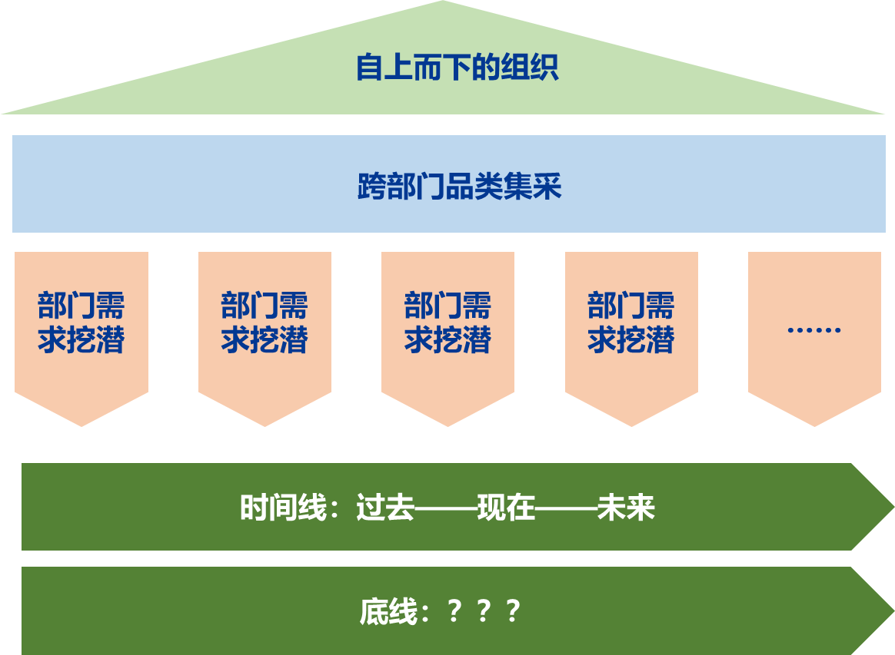
“三面两线管理体系”——自上而下的组织
在“上面”，你要建立自上而下的非产采购降本项目管理组织，明确角色与职责，做到上下同欲者胜
项目指导委员会
主要职责：
提出项目实施的方向、原则、标准
对重大事项及时做出决策
确保关键资源到位
CEO、CFO
项目专项小组
主要职责：
管控项目范围，项目计划，开展项目的各项工作
提供专业意见与指导，跟踪与解决存在的问题
组织关键会议，准备汇报材料
项目经理/总监
项目专家(内部或外部)
项目助理
项目成员
XX部
XX部
XX部
XX部
XX部
XX部
XX部
主要职责：
组织部门人员识别降本机会，立项并跟踪落地
就降本进度以及所需支持与项目专项小组保持日常沟通
参加关键会议，准备部门汇报材料
Notes:
具体来说，在“上面”，你要建立自上而下的采购降本项目管理组织，明确角色和职责。我建议你按照项目指导委员会、项目专项小组和项目成员这三个层级建立采购降本项目管理组织。其中，项目指导委员会由老板（CEO或CFO）挂帅，业务部门高层领导可以参与，主要职责是提出项目实施的方向、原则、标准，对重大事项及时做出决策，确保关键资源到位。项目专项小组由你挂帅，担任项目经理或总监，主要职责是管控项目范围，项目计划，开展项目的各项工作；可以设立项目助理，主要职责是跟进降本项目进展，组织关键会议，准备汇报材料；可以聘请采购降本专家，提供专业意见与指导，跟踪与解决存在的问题。项目成员由各业务部门负责人或授权代表担任，主要职责是组织部门人员识别降本机会，立项并跟踪落地；就降本进度以及所需支持与项目专项小组保持日常沟通；参加关键会议，准备部门汇报材料。采购降本项目组织的模板如下。
其理论基础是，只有先建立恰当的组织，才能获得合理的结果。要知道，上下同欲者胜！

Slide 9
“三面两线管理体系”——跨部门品类集采
在“横面”，在采购不集中的品类中，针对其中金额占比前80%且具有实施可行性的品类优先进行集采立项
对于条件不允许，无法立项的集采降本机会，应该进行记录，以便条件成熟时再进行集采
示例
序号 | 类别 | 专项名称 | 24年预算 （万元） | 预计降本金额（万元） | 降本百分比 | 负责部门 | 所需条件 | 预计周期
① | 速赢类 | 纸箱集采降本
② | 速赢类 | 排查线上各平台系统账号数量的合理性
③ | 变革类 | 电子竞价平台上线
④ | 资源许可时启动（需要评估是否有可行的做法） | 排查账期的合理性
⑤ | 变革类 | 数据治理与支出分析（识别降本机会）
合计
高
速赢类
变革类
⑤
①
③
潜在效益
②
④
低
资源许可时启动
存在风险时启动
简单
困难
实施难易度
Notes:
在“横面”，你要识别采购不集中的品类，针对其中金额占比前80%且具有实施可行性的品类优先进行集采立项；对于条件不允许，无法立项的集采降本机会，应该进行记录，以便条件成熟时再进行集采。
完成集采机会识别之后，你可以从潜在收益大小和实施难易度的角度对集采降本机会排序，以便在相同的时间和资源内获得更多降本结果。示例如下。

Slide 10
“三面两线管理体系”——部门需求挖潜（1/6）
在“纵面”，对业务部门进行降本策略的培训
序号 | 策略名称 | 概念 | 应用案例
1 | 削减过度需求 | 削减过度需求是指减少对某种物资或服务的过度需求，避免资源浪费，仅获得企业真正需要的东西。 过度需求是指对某种物资或服务的需求超过了实际需求的程度，导致成本上升、资源浪费的现象。 | 取消库房墙面的乳胶漆
2 | 避免支出 | 避免支出是企业为降低采购成本和避免不必要的采购支出而采取的一系列措施和决策 | 提升计划管理水平，降低快递费用支出
3 | 集中采购 | 集中采购是指一个组织或机构通过统一的采购流程和策略，集中采购多个部门或单位所需的产品或服务，以实现采购成本的降低、采购效率的提高和风险的控制 | 纸箱集采
4 | 联合采购 | 联合采购是指多个企业或组织合作进行采购活动，通过共同采购来实现降低采购成本、提高采购效率、增强采购谈判能力等目的的采购方式。在联合采购中，各企业或组织可以共享采购资源和信息，共同制定采购策略和计划，并通过合作谈判和采购来实现采购成本的降低和效率的提高 | 联合经销商采购建材和包装袋
5 | 价值工程与价值分析 | 价值工程（Value Engineering，VE）是一种基于系统分析和创新思维的管理工具，旨在通过降低成本、提高效率和质量、增加价值等手段，实现最佳的成本效益比 价值分析（Value Analysis，VA）是一种系统化的方法，通过对产品或服务的功能和成本进行分析，找出不必要的成本并尽可能地减少它们，从而提高产品或服务的价值和质量，并满足客户需求。它是价值工程的前置阶段，也是价值工程的核心内容 | 对装修材料和设计方案进行优化和改进
6 | 租赁或购买 | 租赁或购买策略是指企业在采购设备或物资时，根据自身需求和经济情况，选择租赁或购买的决策方案。租赁是指企业通过支付租金的方式获得设备或物资的使用权，而购买则是指企业直接购买设备或物资的所有权 | 班车购买转租赁
7 | 自制或外购 | 自制或外购是指企业在生产和运营过程中，决定自行生产或通过外部采购来满足生产需求的采购策略 | 网课平台外购转自制
8 | 统筹化管理 | 统筹化管理是指将企业内部各个部门或业务线的同一品类采购需求进行统一管理的策略，旨在实现同一品类采购资源的整合、管理的标准化和效率的提高，从而降低企业品类采购管理成本，提高品类采购管理水平 | 所有IT软硬件由IT管理部门统筹并提报采购需求
Notes:
在“纵面”，在要求各业务部门识别降本机会之前，应由你或者采购降本专家对各业务部门进行统一的降本策略培训，否则各业务部门的降本专业性不够，机会识别得少，会对降本的目标和结果产生不利影响。

Slide 11
“三面两线管理体系”——部门需求挖潜（2/6）
在“纵面”，对需求部门进行降本策略的培训
序号 | 策略名称 | 概念 | 应用案例
9 | 废旧固定资产再利用 | 废旧固定资产再利用是指企业对废弃或报废的固定资产进行再利用或再开发的策略。这些废旧固定资产可能是设备、机器、车辆、建筑物等，通过对其进行再利用，可以降低企业的成本、提高资源利用率和环保效益，同时也可以为企业带来新的商机和利润 | 空调、屏幕再利用
10 | “1+N”策略 | “1+N”是一种常见的寻源策略，其中“1”代表主要供应商，而“N”代表其他次要供应商。在这种策略下，企业与主要供应商建立长期稳定的合作关系，同时与其他次要供应商建立短期的合作关系 | 引入更多市场营销类的服务商降低独家供应商的情况
11 | 商情购买 | 商情购买是指基于供应市场信息，结合商情周期、资金情况、库容情况和物料有效期，企业决策物料购买时点和购买数量，规避物料涨价或断供的风险，实现额外的财务收益 | 预判某原材料行情上涨，提前超量买进物资
12 | 控制物料价格 | 控制物料价格是指企业通过采取一系列措施，对二级供应商提供的物料价格进行有效的控制和管理，以确保企业能够从一级供应商处获得合理的采购价格，降低采购成本 | 控制装修工程的主材价格和供应商
13 | 成本分析 | 成本分析是指对供应商的成本进行分析和评估，以便更好地控制和管理采购成本，提高采购效率和降低采购风险 | 纸箱
14 | 阶梯报价 | 阶梯报价是指，供应商根据采购量的不同，提供不同的价格报价。通常情况下，随着采购量的增加，供应商提供的价格会逐渐降低，以吸引采购方增加采购量，从而实现采购成本的降低和销售额的增加 | 每次采购数量不均
15 | 整体折扣 | 整体折扣是指从一家供应商长期购买产品或服务时，企业将在供应商处的所有未来支出收集起来，谈一个更大的整体折扣 | 同一供应商跨品类供应

Slide 12
“三面两线管理体系”——部门需求挖潜（3/6）
在“纵面”，对需求部门进行降本策略的培训
序号 | 策略名称 | 概念 | 举例
16 | 供应商返利 | 供应商返利是指供应商为了促进采购方增加采购量或者提高采购频率，向采购方提供一定比例的折扣或者退款。供应商返利通常是在一定的时间范围内或者达到一定的采购量后，供应商向采购方提供的一种促销方式 | 关注常年合作的供应商，当采购额预期增长时，可以商谈年度返利
17 | 解释性竞价 | 解释性竞价是指在新产品的寻源竞价中，企业允许供应商在已合作的产品上降价，并将这部分降价计入供应商间的总成本比较，以便决定最终成交供应商的一种策略 | 关注采购频次较多、采购量较大、生命周期较长的品类
18 | 供应商整合 | 供应商整合是指企业通过筛选和整合供应商资源，以降低采购成本、提高采购效率和控制采购风险的一种策略 | 关注一品多供应商的情况，通过整合供应商降本
19 | 供应商早期介入 | 供应商早期介入（Early Supplier Involvement, ESI）是指在产品设计和开发的早期阶段，将供应商纳入到设计和开发过程中，与产品设计和开发团队进行紧密合作，共同完成产品的设计和开发。 | 营销活动商参与营销设计
20 | 采购早期介入 | 采购早期介入是指采购部门在项目启动之初就开始参与，与项目管理团队和其他相关部门密切合作，共同制定采购策略和计划。这种方法可以确保采购在项目中的重要性得到充分认识，并帮助采购团队更好地满足项目需求。 | 市场营销类
21 | 备料协同 | 备料协同是指企业与供应商之间的一种合作方式，即供应商保管一部分物料，以便在需要时能够快速地进行生产或组装。备料管理的主要目的是优化供应链，降低企业的库存成本和采购成本，提高生产效率和响应速度。 | 纸箱

Slide 13
“三面两线管理体系”——部门需求挖潜（4/6）
在“纵面”，对需求部门进行降本策略的培训
序号 | 策略名称 | 概念 | 举例
22 | 配额管理 | 配额管理是指在供应商管理中，为了实现采购目标和优化供应链，对供应商进行配额限制和管理的策略 | 关注一品多供应商的配额合理性，通过调整配额鼓励供应商降价
23 | 寄售 | 寄售是一种商业模式，指供应商将自己的产品或原材料放在客户的仓库或店铺中，由客户进行领用或销售，供应商在产品或原材料被领用或销售后再向客户收取货款。在寄售的过程中，供应商和客户需要签订寄售协议，明确双方的权利和义务，包括寄售期限、货款支付方式、销售分成比例等 | 关注金额较大，长期购买，有采购优势的易耗品
24 | 提升年度框架协议占比 | 提升年度框架协议占比是指企业通过制定和实施一系列策略，提高与供应商签订年度框架协议的比例，从而降低采购成本、提升采购效率，控制供应链风险和优化供应商关系 | 关注采购金额较大、采购频次较高的品类，通过年度框架协议降本增效
25 | 签长约 | 签长约是指企业在与供应商签订合同时，主动提出并达成长期合作协议的一种策略。长约通常是指合同期限超过一年的合作协议，双方在长期合作的基础上达成的一系列协议，包括价格、数量、质量、服务等方面的内容 | 仓库签五年长约
26 | 电子竞价 | 电子竞价是指通过互联网等电子平台，采用在线竞价的方式进行采购的过程。在电子竞价中，采购方通过电子平台发布竞价信息，供应商则通过电子平台参与竞价，根据竞价规则和条件提交报价。 | 不限品类，不限寻源方式，在一定预估金额以上的招标比价都应在线进行，增加竞价的透明度、公平性和合规性，挖掘潜在降本机会

Slide 14
“三面两线管理体系”——部门需求挖潜（5/6）
在“纵面”，对需求部门进行降本策略的培训
序号 | 策略名称 | 概念 | 举例
27 | 标准化 | 标准化是指将物资或服务的质量、规格、性能、结构等方面的技术指标加以统一规定并作为标准来执行
28 | 通用化 | 通用化是指企业在产品设计阶段采取的一种策略，通过设计通用的产品模块、零部件或工艺流程，使得不同的产品可以共享同一种模块、零部件或工艺流程，从而降低产品的开发成本、制造成本和库存成本，提高生产效率和市场竞争力 | 关注不同事业部的营销、建材等品类的可通用性
29 | 模块化 | 模块化是一种将产品分解为相互独立、可重复、可组合的模块的设计方法。模块化设计将产品的各个部分分解为独立的模块，每个模块都是相对独立的，可以独立设计、制造和测试，也可以与其他模块组合成不同的产品。模块化设计可以提高产品的可维护性、可扩展性、可重用性和可定制性，降低产品的设计和制造成本，提高产品的质量和效率 | 宜家家具采用了模块化设计，将家具分解为多个模块，如框架模块、面板模块、抽屉模块等，每个模块可以独立设计、制造和组装，方便用户自由组合和定制。在保证良好的质量和多个款式的同时，有效的控制物料的成本
30 | 兼容设计 | 兼容设计是指在产品设计过程中，考虑到不同模块、组件、材料、工艺、系统之间的兼容性和互换性，以确保产品的各个部分之间可以相互配合、兼容和互换，从而提高产品的可靠性、稳定性和灵活性 | 现有物资或服务中是否存在短缺、价格不稳定、渠道分布少的风险的品类，可以考虑兼容设计，一品多选。
31 | 产品对标 | 产品对标是指将企业的产品与同类产品进行比较，以了解企业的产品在市场上的竞争力和优劣势，发现降低采购成本的机会 | 比较运营商采买品类的性价比，寻找相同品类的降本机会 识别标杆企业和标杆产品，在成本层面进行对标，发现降本机会
32 | 现金折扣 | 现金折扣是指供应商为了促进销售、加快账款回收速度，向购买方提供的一种财务优惠政策。具体来说，供应商会在发票上注明一定的折扣比例，如果采购方在规定时间内付款，就可以享受这个折扣 | 一家制造商与其供应商签订了一份合同，规定在发票上注明2%的现金折扣，如果购买方在7天内付款，就可以享受这个折扣。该制造商在该供应商处每年的采购支出约为500万元，通过及时付款获得现金折扣，每年可以节省10万元的采购成本
33 | 延长账期 | 延长账期是指企业与供应商之间商定的付款期限被延长的采购策略 | 适用所有账期小于等于30天的品类

Slide 15
“三面两线管理体系”——部门需求挖潜（6/6）
选择沟通能力和专业能力较强的采购人员担任项目BP（Business Partner）的角色，参与业务部门降本项目的讨论，理解业务部门的采购需求，提供供应市场信息以及其他专业的指导和建议，帮助业务部门识别更多降本机会
序号 | 业务部门 | 项目BP
1 | 电商管理部 | 王XX | 岗位职责： （1）参与业务部门的需求讨论，提升需求的规范性和标准化 （2）向业务部门的降本项目和组织提供专业建议 （3）解答诸如是否可被视为降本项目，降本的手段有哪些，如何计算降本金额等专业问题 （4）识别跨部门的品类集采机会，与业务部门协商立项
2 | 市场营销部
3 | 物流仓储部 | 张XX
4 | 行政管理部 | 赵XX
5 | 信息技术部 | 李XX
6 | 产品设计部 | 孙XX
…… | ……
Notes:
与此同时，你应该选择沟通能力和专业能力较强的采购人员担任项目BP（Business Partner）的角色，理解业务部门的采购需求，提供供应市场信息以及其他专业的指导和建议，帮助业务部门识别更多降本机会。示例如下。

Slide 16
“三面两线管理体系”——时间线（过去—现在—未来）
在“时间线”，降本不是一时的行动，只有具有可持续性的降本才是真正的降本
分析历史支出数据，从品类集采、需求挖潜、管理体系与专业能力提升全面推动降本并定期汇报降本目标和成果
11月 | 12月 | Q1 | Q2 | Q3 | Q4
2023 |  | 2024
10%(目标)
10%(发生+预计)
10%(发生+预计)
10%(发生+预计)
10%(发生)
里程碑
非产降本
专项汇报
非产降本
季度回顾与总结
非产降本
季度回顾与总结
非产降本
季度回顾与总结
非产降本
年度回顾与总结
专项工作计划
横向集采降本机会
识别与目标建立
跨部门品类集采机会立项、协调、指导与落地跟进
需求部门降本机会
识别与目标建立
各需求部门降本机会立项、协调、指导与落地跟进
采购降本技能培训
非产管理体系与专业技能提升
《采购架构管理》
《采购业务管理》
《卓越采购领导力》
《卓越供应链管理》
《采购品类管理》
《采购谈判训练》
《采购专业能力训练》
《采购降本的128招》
Notes:
在“时间线”，你要明白降本不是一时的行动，只有具备可持续性的降本才是真正的降本。你需要分析历史指出数据，从品类集采、需求挖潜和管理体系与专业能力提升等三个方向全面持续推动降本并定期向项目指导委员会汇报降本目标和成果。因此，你需要按照从过去、现在到未来的时间线管理降本项目。示例如下。

Slide 17
项目奖励机制怎么设？
奖项：S/A/B/C/D/E，共六挡
流程：
立项：相似品类（物料组），相似业务改善方法，相同立项时间，相同参与人员，经项目组确认可以立项参评
过程管理：通过《降本增效项目追踪表》按周更新并评估项目收益，指派项目BP和项目专家提供专业指导
评估：基于降本增效项目的效益和难度，采取分级的奖励机制，设置不同的奖金区间
分配：项目结束后由项目组提议，项目指导委员会决定项目等级和奖金数额，后由各项目主导人根据项目人员表现提交奖金分配方案，经项目指导委员会批准后向个人发放
优点：贡献越大、奖励越多、上不封顶，最大化调动员工的积极性；既考虑结果（效益），又考虑过程（难度），相对公平
效益
奖金
A
S
高
S
S
一千万元
五万元
C
B
中
B
B
一百万元
二万元
E
D
A、C、D
低
A、C、D
五千元
难度
低
高
E
所需时间、人力、资源较少
降本比例≥10%
以业务模式改善为主，所需时间、人力、资源较多甚至有一定的内部阻力
E
一千元
Notes:
在开展项目管理的同时，你要说服老板设置合理的项目奖励机制，以便提高项目参与人员的积极性，方便你的指挥。那么问题来了，这个项目奖励机制应该怎么设？
有人会想到申请一个固定的奖金池，设置个人参与奖和个人贡献奖，对项目参与人员和贡献降本人员在个人绩效和奖金上予以奖励；也有人会想到设置项目目标奖，在项目降本目标完成之后对项目参与人员按照贡献、能力、工作量和态度等维度打分再分发奖金。这些奖励机制都难以起到作用。首先，设定固定的奖金池容易限制项目的降本增效结果，如果项目参与人员和贡献降本人员较多，分到每个人头上的奖金就会较少，虽有“阳光普照”之感，但是对个人的激励作用会减少，从而影响潜在的降本成果；其次，项目降本目标奖是个集体奖项，需要事先设置合理的降本目标，这个就很难，然后对于项目所有参与人员，只有都得奖或者都不得奖的选项，容易出现“三个和尚没水喝”的问题，也不利于激励员工降本。由此可见，最好的项目奖励机制应该是与员工个人的降本贡献直接挂钩，上不封顶。只有贡献越大，奖励越多，才能最大程度的调动个人的积极性。
因此，我建议基于降本项目的效益和难度，采取分级的奖励机制，设置不同的奖金区间。在项目结束后由项目专项小组提议，由项目指导委员会决定降本项目的等级（S、A、B、C、D、E）和奖金数额，由各项目主导人根据参与项目人员的表现提交奖金分配方案，经项目指导委员会批准后再向个人发放，见下图。
如图所示，我按照不同的效益和难度将项目分为S、A、B、C、D、E六个等级，其中，我将效益分为三挡，分别是大于等于一千万元、大于一百万小于一千万元和小于等于一百万元，代表效益的高、中、低；将难度分为高低两档，将降本比例大于等于10%和以业务模式改善为主，所需时间、人力、资源较多甚至有一定的内部阻力视为难度高，将所需时间、人力和资源较少视为难度低。在奖金方面，S对应起步5万元的奖金档，理论上上不封顶，至于具体是多少需由项目指导委员会决定。这样做既可以充分考虑同档项目的贡献和难度差异又可以邀请项目指导委员会了解并深度参与项目，比直接按降本比例返点公平；B对应起步二万元到封顶五万元的奖金档；A、C、D对应起步五千元到封顶二万元的奖金档（这是为了奖励虽然采购金额小，但是降本比例大且管理复杂的项目管理团队，同时对容易完成的大额降本项目给予适当的奖励）；E对应起步一万元到封顶五千元的奖金档，目的是让所有降本贡献者知道，即使只是创造了很小的降本，也能获得奖励。
综上，该项目奖励机制的优点在于贡献越大、奖励越多、上不封顶，可以最大化地调动员工的积极性，同时既考虑结果（效益），又考虑过程（难度），相对公平。
但是，为了防止有人投机取巧，故意将一个大额降本项目分拆成几个项目（如将一个降本一亿元的项目分拆成10个项目，每个降本1000万元）或者将几个小额降本项目没有逻辑的拼凑在一起（如将两个降本项目，每个降本50万元，合并成一个降本100万元的项目），以便增加奖金数额，你需要设定清晰的立项规则对这种可能性加以约束。较为通用的立项规则是，只有相似的品类、相似的业务改善方法、相同的立项时间、相同的项目参与人员，才能被视为同一个降本项目。

Slide 18
“三面两线管理体系”——底线是什么？
尊重供应商，要让供应商成为你的朋友，给你出主意，帮着你一起降本，不能过分压榨供应商
只有团结了供应商，才能发现更多新的降本机会，持续获得降本结果
序号 | 五个供应商合作降本事项
1 | 建立多层级沟通机制
2 | 定期开展降本课题研讨会
3 | 优先选为竞评对象
4 | 订单量倾斜
5 | 优势采购资源的共享
Notes:
在“底线”，你要牢记尊重供应商是降本的底线。要让供应商成为你的朋友，给你出主意，帮着你一起降本，而不能简单粗暴的压榨供应商。只有团结了供应商，才能发现更多新的降本机会，持续获得降本结果。以下为五个常用的供应商合作降本事项，以便启发大家。

Slide 19
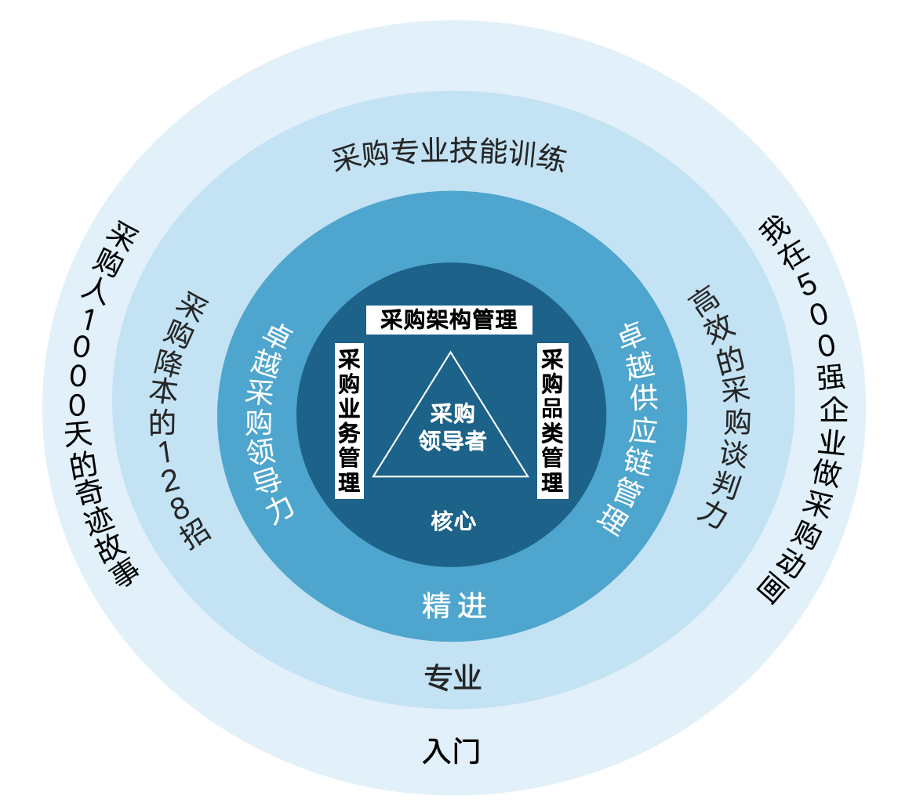
小结
通过领导赋能、组织分工、横纵向挖潜、专业指导、项目管理和供应商协同，你成功打造了一个非产采购持续降本管理体系，能够在30天内取得阶段性的降本目标与举措，在未来识别更多降本机会，通过不断立项、指导、协调并跟踪落地，给企业带来全面而又持续的非产采购降本成果
三面两线管理体系
四环学习体系
自上而下的组织
跨部门品类集采
部门需求挖潜
部门需求挖潜
部门需求挖潜
部门需求挖潜
……
时间线：过去——现在——未来
底线：尊重供应商
Notes:
小结一下，“三面两线体系”的本质是通过领导赋能、组织分工、横纵向挖潜、专业指导、项目管理和供应商协同，帮你打造一个可持续的采购降本管理体系，能够在短时间内取得阶段性的降本目标与举措，在未来识别更多降本机会，通过不断立项、指导、协调并跟踪落地，给企业带来全面而又持续的采购降本成果。
“三面两线体系”就如同为你所在的企业造了一辆车，但你得具备开车的专业性，通过四环学习体系，提升采购管理专业能力

Slide 20
万物之美、成长最美
关注「采购实战家专栏」公众号
学习采购实战经验、技巧和案例
关注「采购领导者专栏」公众号
学习最新管理方法、模型和案例
添加「姜珏」微信号
caigoujianglaoshi
共享成长之美
STEP 01
STEP 02

